Slide 1
Linux实用教程

Slide 2
第6章 Internet应用服务器的配置
本章学习目标
本章主要讲解Internet应用服务器的配置方法，包括DNS服务器、FTP服务器、E-mail服务器。通过对本章的学习，读者应该掌握以下主要内容：

Slide 3
主要内容：
DNS服务器的安装、配置以DNS客户端的设置方法
FTP服务器的安装、设置方法。
FTP客户端的常用命令与客户端软件的使用方法。
E-mail邮件的工作原理，Sendmail服务器的配置与客户端软件的使用方法。

Slide 4
6.1 域名系统（DNS）
1. 概述
DNS用于“名称—IP地址”
早期用Hosts文件，但存在一些缺点.
DNS（域名系统）是一种基于分布式的数据库系统，并采用客户/服务器模式进行主机名称与IP地址之间的转换。

Slide 5
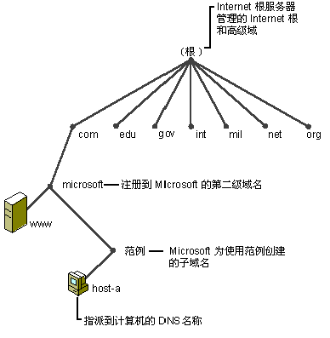
2. DNS域名结构
DNS数据库的结构如同一棵倒过来的树，它的根位于最顶部

Slide 6
DNS的作用
域名的正向解析
  将主机域名转换为对应的IP地址，以便网络程序能够通过主机域名访问到对应的服务器主机
域名的反向解析
  将主机的IP地址转换为对应的域名，以便网络（服务）程序能够通过IP地址查询到主机的域名

Slide 7
DNS服务的整体结构
DNS服务体系是一个庞大的分布式数据库
DNS服务采用树型层次结构
全世界的DNS服务器具有共同的根域（.）
对域名的查询是分层次进行的
  对域名www.sina.com.cn域名的解析需要依次经过：
    根（．）域的DNS服务器
    “cn.”域的DNS服务器
    “com.cn. ”域的DNS服务器
    “sina.com.cn.”域的DNS服务器

Slide 8
常用国家和地区域名后缀
每个国家和地区都被分配了根域下的顶级域名
域名后缀 | 表示
.us | 代表美国，但是很少使用
.cn | 代表中国
.jp | 代表日本
.hk | 代表中国香港
.tw | 代表中国台湾

Slide 9
常用机构的域名后缀
按照机构职能的不同，使用不同的域名后缀
域名后缀 | 表示
.gov | 代表政府机构
.com | 代表公司企业
.edu | 代表教育机构，高校
.net | 代表互联网络机构
.org | 代表非商业组织

Slide 10
3. DNS域名解析的工作原理
（1）DNS客户机提出域名解析请求，并将该请求发送给本地的域名服务器。
（2）当本地的域名服务器收到请求后，就先查询本地的缓存，如果有该记录项，则本地的域名服务器就直接把查询的结果返回。
（3）如果本地的缓存中没有该记录，则本地域名服务器就直接把请求发给根域名服务器，然后根域名服务器再返回给本地域名服务器一个所查询域（根的子域）的主域名服务器的地址。
（4）本地服务器再向上一步返回的域名服务器发送请求，然后接受请求的服务器查询自己的缓存，如果没有该记录，则返回相关的下级的域名服务器的地址。
（5）重复第四步，直到找到正确的记录。
（6）本地域名服务器把返回的结果保存到缓存，以备下一次使用，同时还将结果返回给客户机。

Slide 11
6.1.2 DNS服务器的配置
1. DNS服务器的安装
在进行DNS服务器配置之前，首先要检查系统中是否安装了BIND域名服务器，检查的方法可使用下面的命令：
# rpm –q bind
BIND服务器软件包，安装文件位于第1张安装光盘中
    # rpm -ivh bind-9.2.1-16.i386.rpm
    #rpm –ivh bind-utils-9.2.1-16.i386.rpm

Slide 12
BIND服务器启动与停止
可使用下面的命令来对BIND域名服务器的进行启动和停止。
# service named start
# service named stop
#service named restart
查看BIND进程是否启动：
pstree|grep named
出现“|-named”既为已经启动
查看运行状态；rndcstatus

Slide 13
BIND服务器的基本配置
主配置文件
  named.conf是BIND服务器的主配置文件
    /etc/named.conf
工作目录
  “/var/named/” 目录用于保存BIND服务器的域名区域文件
启动脚本
  “/etc/init.d/”目录中的named文件是BIND服务的启动脚本用于控制BIND服务器的启动和停止

Slide 14
DNS服务器的类型
主域名服务器
  是特定域所有信息的权威性信息源，对于某个指定域，主域名服务器是惟一存在的；主域名服务器中保存了指定域的区域文件
从域名服务器
  不进行特定域信息（区域文件）的权威设置，而是从该域的主域名服务器中获取相应的文件并进行保存
缓存域名服务器
  或称为“惟高速缓存服务器”，主要功能是提供域名解析的缓存

Slide 15
构建缓存域名服务器3－1
安装caching-nameserver软件包
  linux系统为配置缓存域名服务器专门提供了名为“caching-nameserver”的软件包(第2张安装光盘),安装好以后默认的就无须修改配置文件。
  #rpm –ivh caching-nameserver-7.2-7.noarch.rpm
named.conf中的全局设置
  options {
  directory "/var/named";
  dump-file "/var/named/data/cache_dump.db";
  statistics-file "/var/named/data/named_stats.txt";
  };
directory用于设置BIND服务器的工作目录，即域名区域文件保存的目录
dump-file用于设置域名缓存文件的保存位置和文件名

Slide 16
构建缓存域名服务器3－2
根区域设置
  named.conf中的根区域设置
  zone "." IN {
  type hint;
  file "named.ca";
  };
根区域文件
  named.ca是根区域文件，位于“/var/named/ ”目录中
type设置为hint表示该区域的类型是根区域
file用于设置区域文件，根区域文件的名称是“named.ca”

Slide 17
构建缓存域名服务器3－3
localhost正向解析
  localhost区域的作用是对主机名称“localhost”和环回地址“127.0.0.1” 进行解析
  zone "localhost" IN {
  type master;
  file "localhost.zone";
  };
localhost反向解析
  zone "0.0.127.in-addr.arpa" IN {
  type master;
  file "named.local";
  };
type设置为master表示区域的类型为主服务器
file设置区域文件名的名字

Slide 18
构建主域名服务器6－1
/etc/named.conf中的全局设置
  options {
  directory "/var/named";
  ...
  ...
  };
在named.conf文件中设置域
  建立正向解析域
  zone "ltest.com" {
  type master;
  file "ltest.com.zone";
  };
  建立反向解析域
  zone "1.168.192.in-addr.arpa" {
  type master;
  file "192.168.1.rev";
  };

Slide 19
构建主域名服务器6－2
建立正向区域文件
  /var/named/ltest.com.zone
  基本设置
  $TTL 86400
  @ IN SOA ns1.ltest.com. hostmaster.ltest.com. (
  42 ; serial (d. adams)
  3H ; refresh
  15M ; retry
  1W ; expiry
  1D ) ; minimum

Slide 20
构建主域名服务器6－3
添加域名服务器记录
  域名服务器记录又称为NS记录，在区域文件中用于设置当前域的DNS服务器名称
  @ IN NS ns1.ltest.com.
  @ IN NS ns2.ltest.com.
  “@”符号在区域文件中代表默认的域（当前域）
添加地址记录
  地址记录又称为A记录，用于设置主机名到IP地址的对应记录
  ns1 IN A 192.168.1.2
  ns2 IN A 192.168.1.3
  host1 IN A 192.168.1.11
  host2 IN A 192.168.1.12

Slide 21
构建主域名服务器6－4
添加别名记录
  别名记录又称CNAME记录，用于在区域文件中对主机名称设置别名
  mail IN CNAME host1.ltest.com.
  www IN CNAME host2.ltest.com.
添加邮件交换记录
  邮件交换记录又称MX记录，用于设置当前域中提供邮件服务的服务器名称
  @ IN MX 5 mail.ltest.com.

Slide 22
构建主域名服务器6－5
建立反向区域文件
  /var/named/192.168.1.rev
  基本设置
    内容与正向区域文件中的基本设置相同
  域名服务器设置
    内容与正向区域文件中的基本设置相同
  添加反向地址解析记录
  2 IN PTR ns1.ltest.com.
  3 IN PTR ns2.ltest.com.
  11 IN PTR host1.ltest.com.
  12 IN PTR host2.ltest.com.

Slide 23
反向解析文件的完整清单
  # cat /var/named/192.168.1.rev
  $TTL 86400
  @ IN SOA ns1.ltest.com. hostmaster.ltest.com. (
  42 ; serial (d. adams)
  3H ; refresh
  15M ; retry
  1W ; expiry
  1D ) ; minimum
  @ IN NS ns1.ltest.com.
  @ IN NS ns2.ltest.com.
  2 IN PTR ns1.ltest.com.
  3 IN PTR ns2.ltest.com.
  11 IN PTR host1.ltest.com.
  12 IN PTR host2.ltest.com.

Slide 24
配置文件和区域文件的测试
测试named.conf主配置文件
  named-checkconf命令用于对BIND服务器的主配置文件中的配置内容进行检测
  # named-checkconf
测试区域文件
  named-checkzone命令用于检查区域文件中的语法错误，对正向区域文件和反向区域文件都可以进行检查
  # named-checkzone ltest.com /var/named/ltest.com.zone
  # named-checkzone 1.168.192.in-addr.arpa \
  > /var/named/192.168.1.rev

Slide 25
构建从域名服务器2－1
在named.conf文件中设置域
  建立正向解析域
  zone "ltest.com" {
  type slave;
  file "slaves/ltest.com.zone"
  masters { 192.168.1.2 ; };
  };
  建立反向解析域
  zone "1.168.192.in-addr.arpa" {
  type slave;
  file " slaves/192.168.1.rev";
  masters { 192.168.1.2 ; };
  };
type设置为“slave”，表示当前DNS服务器是该域的从域名服务器类型
从域名服务器中的区域文件应设置保存在 “slaves”子目录中，区域文件将从主域名服务器中获取并保存在该目录中
使用masters设置主域名服务器的IP地址

Slide 26
构建从域名服务器2－2
检测配置文件和启动named服务
  从域名服务器只需要检测配置文件的语法
  # named-checkconf
  启动从域名服务器
  # service named start
查看区域文件
  从服务器启动后将从主域名服务器中获得区域文件并保存在指定的目录中
  # ls /var/named/slaves/
  192.168.1.rev ltest.com.zone

Slide 27
可能涉及的文件：
一、/etc/host.conf文件：用来控制本地程序转换，常用选项有：
order 查询顺序比如<host,nis,bind>
二、/etc/resolv.conf文件：
domain wlzx.msft.
nameserver 221.5.132.195
nameserver 221.5.203.99
search top.wlzx.msft wlzx.msft.
options nochecknames rotate

Slide 28
配置转发
修改/etc/named.conf
在options(
forwarder {221.5.203.98;61.128.192.68};
);
导出缓存服务器中缓存的数据：
rndcdumpdb

Slide 29
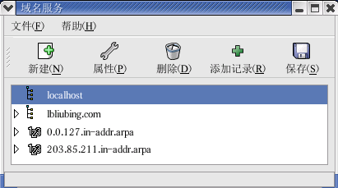
2. 启动域名服务器的配置工具
启动 Bind 配置工具，可使用以下两种方法：
（1）单击面板上的“主菜单→系统设置→服务器设置→域名服务” 。
（2）在 shell 提示（如 XTerm 或 GNOME 终端）下，键入 redhat-config-bind 命令。

Slide 30
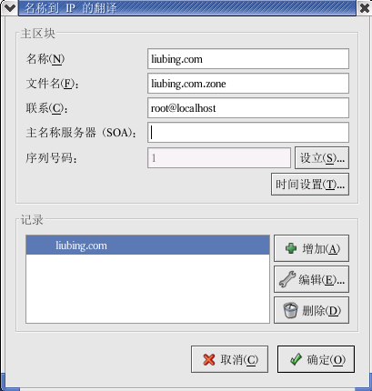
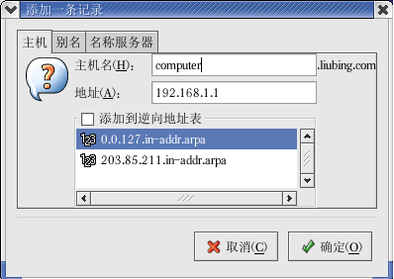
3. 正向主区块配置
正向主区块配置主要的作用是进行从域名到IP地址的转换。其设置步骤如下：

Slide 31
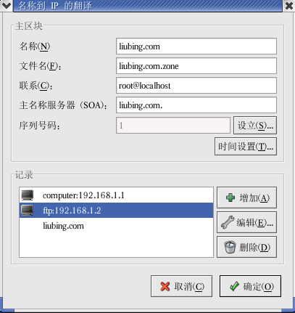

Slide 32
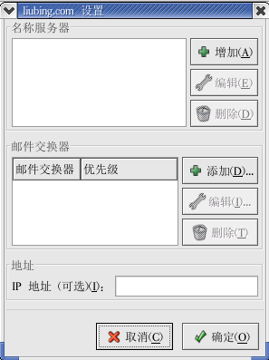

Slide 33
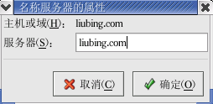

Slide 35
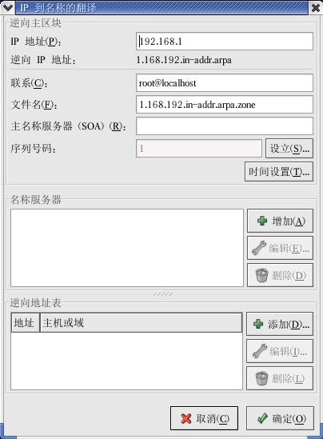
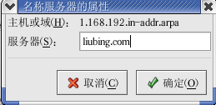
4. 反向DNS服务器的配置

Slide 36
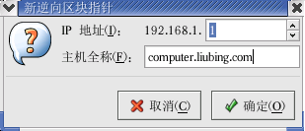
4. 反向DNS服务器的配置

Slide 37
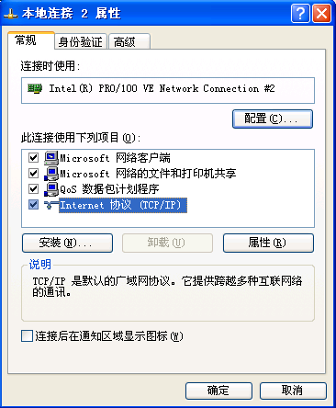
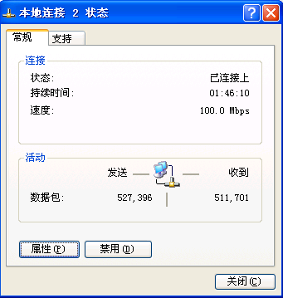
6.1.3 在Windows中DNS客户端的设置方法

Slide 38
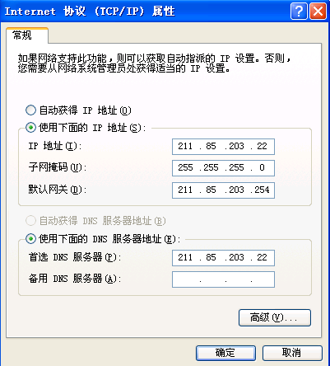
6.1.3 在Windows中DNS客户端的设置方法

Slide 39
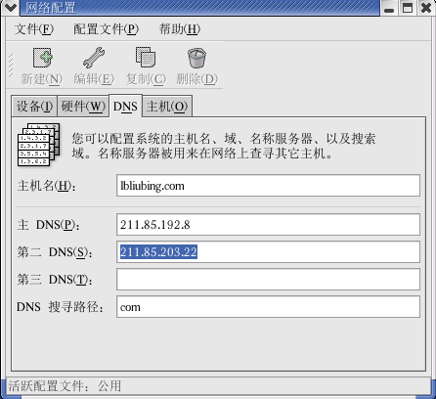
6.1.3 在Linux中DNS客户端的设置方法

Slide 40
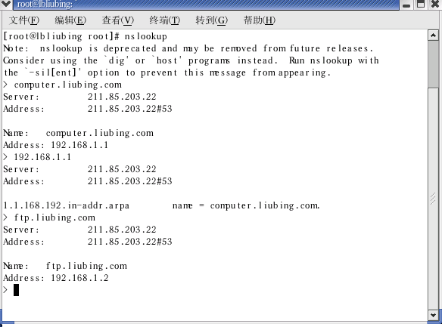
3. 测试DNS服务器
当DNS服务器配置完成之后，要想在客户端对其进行测试，必须首先使用下面的命令来重新启动DNS服务器：
# service named restart

Slide 41
6.2 文件传输协议服务器（FTP）
1. FTP协议概述
FTP是TCP/IP的一种具体应用，FTP工作在OSI模型的第七层，TCP模型的第四层上，即应用层，FTP使用的是传输层的TCP传输而不是UDP，这样FTP客户在和服务器建立连接前就要经过一个被广为熟知的“三次握手”的过程，其意义在于客户与服务器之间的连接是可靠的，为数据的传输提供了可靠的保证。

Slide 42
2. 什么是FTP协议
FTP 是 TCP/IP 协议族中的一个协议，是英文File Transfer Protocol的缩写。该协议定义的是一个在远程计算机系统和本地计算机系统之间传输文件的一个标准，是Internet文件传送的基础。

Slide 43
3. FTP的基本工作原理
（1）打开熟知端口（端口号为21），使客户进程能连接上；
（2）等待客户进程发起连接建立请求；
（3）启动从属进程来处理客户进程发来的请求。从属进程对客户进程的请求处理完毕后即终止，但从属进程在运行期间根据需要还可能创建其他一些子进程。
（4）回到等待状态，继续接受其他客户进程发来的请求。主进程与从属进程的处理是并发地进行。

Slide 44
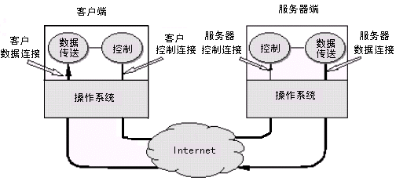

Slide 45
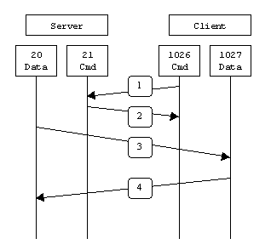
主动模式的连接过程
1：FTP客户机由大于1024的N端口向FTP服务器的21端口发出请求建立命令链路
2：FTP服务器由21端口向FTP客户机的N端口回应，确认建立命令链路
3：FTP服务器由20端口向FTP客户机的N+1端口主动建立数据链路连接
4：FTP客户机由N+1端口向FTP服务器的20端口回应，确认数据链路的建立

Slide 46
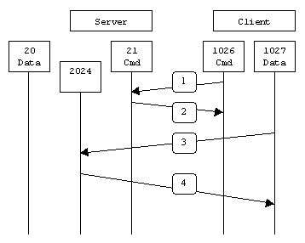
被动模式的连接过程
1：FTP客户机由大于1024的N端口向FTP服务器的21端口发出请求建立命令链路
2：FTP服务器由21端口向FTP客户机的N端口回应，确认建立命令链路
3：FTP服务器会通过已建立的数据链路通知客户机自己已经打开了大于1024的端口M，用于建路数据链路；当需要传输数据时，FTP客户机会通过N+1端口向FTP服务器的M端口请求建立数据链路
4：FTP服务器在M端口监听到FTP客户机的连接请求后，将从M端口向FTP客户机的N+1端口确认数据链路的建立

Slide 47
常用FTP服务器软件
Windows下常用的FTP服务器软件
  IIS具有FTP服务器的功能
  Serv-U是流行的FTP服务器软件
Linux下的FTP服务器
  Wu-ftpd出现较早，运行稳定，安全性稍差
  Proftpd在配置文件和安全性方面有很大改进
  vsftpd着重强调服务的安全性，运行效率也很高
vsftpd服务器是本节学习的重点

Slide 48
安装vsftpd
vsftpd的安装需要注意以下几点
  系统中默认没有安装vsftpd服务器，vsftpd服务器的安装文件位于第3张安装光盘(vsftpd-1.1.3-8.i386.rpm)， 在进行DNS服务器配置之前，首先要检查系统中是否安装了BIND域名服务器，检查的方法可使用下面的命令：
# rpm –q vsftpd
  使用rpm命名可顺利安装该软件包
    # rpm -ivh vsftpd-1.1.3-8.i386.rpm

Slide 49
互连网中大多数FTP 服务器都支持“匿名”（Anonymous）登录。这类服务器的目的是向公众提供文件拷贝服务，不要求用户事先在该服务器进行登记注册，也不用取得FTP服务器的授权。

Slide 50
6.2.3 FTP服务器的启动与配置
可使用下面的命令来进行BIND域名服务器的启动和停止。
# service vsftpd start
# service vsftpd stop
# service vsftpd restart
下面的命令是用来检查vsftpd是否被启动：
# pstree | grep vsftpd

Slide 51
使用ftp命令登录FTP服务器
ftp命令登录FTP服务器的格式
  # ftp 192.168.1.2
匿名登录
  使用用户名anonymous或ftp
  登录的FTP根目录为系统目录“/var/ftp”
本地用户登录（除了匿名用户外，还有一类在FTP服务器所属主机上拥有账号的用户。vsftpd中称此类用户为本地用户）。
  使用系统用户帐号和口令登录ftp服务器
  登录FTP服务器后的目录为用户宿主目录，用户可转换到系统中的其他目录

Slide 52
最常用的命令有：
ftp 主机名/IP
ls 列出远程机的当前目录
cd 在远程机上改变工作目录
lcd 在本地机上改变工作目录
ascii 设置文件传输方式为ASCII模式
binary 设置文件传输方式为二进制模式
close 终止当前的ftp会话
hash 每次传输完数据缓冲区中的数据后就显示一个#号
get（mget） 从远程机传送指定文件到本地机
put（mput） 从本地机传送指定文件到远程机
open 连接远程ftp站点
quit 断开与远程机的连接并退出ftp
? 显示本地帮助信息
! [cmd[args]]在本地机中执行交互shell

Slide 53
列出FTP服务器上的目录：
在提示符“ftp>”下，执行“ls”或“dir”命令后，屏幕会显示当前目录下的文件或子目录。显示格式与Linux命令提示行所显示的某个目录文件方式完全相同。

Slide 54
改变当前目录
在提示符“ftp>”下，执行“cd”或“pwd”命令，可以查看当前目录；执行“cd..”命令可以进入上一级目录；执行“cd 子目录名”命令，可以进入子目录，例如，输入“cd mail”，表示进入当前目录下的“mail”子目录。

Slide 55
登录FTP服务器后上传文件
必需修改配置文件/etc/vsftpd/vsftpd.conf
配置文件中所有的配置项都有相同的格式
  anonymous_enable=YES
配置文件中的注释行以“#”开始

Slide 56
修改vsftpd的默认配置使之可以上传文件
具体的步骤如下：
（1）修改/etc/vsftpd/vsftpd.conf配置文件，激活以下两项，即在原文件以下两行前的“＃”去掉。
anon_upload_enable=YES
//允许匿名用户上传
anon_mkdir_write_enable=YES
//允许匿名用户创建新目录

Slide 57
（2）在原配置文件中添加下面一行，目的是开放匿名用户的浏览权限。
anon_world_readable_only=NO
如果允许匿名用户对服务器上的文件或文件夹有更名或删除操作的权限，还需在配置文件中添加下面一行：
anon_other_write_enable=YES

Slide 58
（3）开放本地用户写的权限必须打开。
Write_enable=YES
（4）修改匿名用户上传目录的权限，匿名用户的默认目录是“/var/ftp/pub”。可使用下面的命令修改：
# chmod +777 /var/ftp/pub
（5）修改完配置文件并存盘后，使用下面的命令重新启动vsftpd服务。
# service vsftpd restart

Slide 59
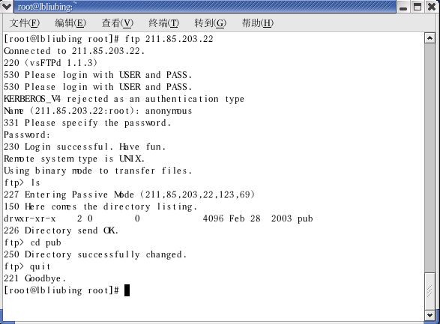

Slide 60
修改vsftpd的默认配置使之可以限制本地用户
二种方法如下：
local_enable=YES|NO
控制vsftpd所在的系统的用户是否可以登录vsftpd。默认值为YES。
直接编辑/etc/vsftpd.ftpusers文件，将禁止登录的用户写入vsftpd.ftpusers文件

Slide 61
如何禁止本地用户切换到其他目录
设置指定的用户不可切换到主目录以外的目录
（1）chroot_list_enable=YES
chroot_list_file=/etc/vsftpd.chroot_list
(2)创建文件/etc/vsftpd.chroot_list，格式与/etc/vsftpd.user_list相同。每个用户占一行。

Slide 62
如何设置欢迎信息
二种方法如下：
1、ftpd_banner参数
如ftpd_banner=Welcome to FTP Service”配置语句，则用户连接到vsftpd服务器时将出现Welcome to FTP Service信息。
2、banner_file参数
（1）增加banner_file=/var/vsftp_banner_file
(2)var下新建文件 vsftp_banner_file文件，用户连接到vsftpd服务器后将显示文件中内容。

Slide 63
vsftpd的默认配置文件的具体内容
#是否允许匿名ftp,如否则选择NO
anonymous_enable=YES
# 是否允许本地用户登录
local_enable=YES
# 是否开放本地用户的写权限
write_enable=YES
# 设置本地用户的文件的掩码是022,默认值是077
local_umask=022
#是否允许匿名用户上传文件
#anon_upload_enable=YES
#
# 是否允许匿名用户创建新的文件夹

Slide 64
vsftpd的默认配置文件的具体内容
#anon_mkdir_write_enable=YES
#
# 是否显示目录说明文件,默认是YES但需要手工创建.message文件
dirmessage_enable=YES
#
# 激活上传下载日志
xferlog_enable=YES
#
# 启用FTP数据端口的连接请求(ftp-data).
connect_from_port_20=YES
#

Slide 65
vsftpd的默认配置文件的具体内容
# 是否改变上传文件的属主,如果是需要输入一个系统用户名,可以把上传的文件都改成root属主
#chown_uploads=YES
#chown_username=whoever
#
# 传输日志的路径和名字默认是/var/log/vsftpd.log
#xferlog_file=/var/log/vsftpd.log
#
# 是否使用标准的ftp xferlog模式
xferlog_std_format=YES
#
#设置默认的断开不活跃session的时间
#idle_session_timeout=600
#

Slide 66
vsftpd的默认配置文件的具体内容
# 设置数据传输超时时间
#data_connection_timeout=120
#运行vsftpd需要的非特权系统用户默认是nobody
#nopriv_user=ftpsecure
# 是否使用ascii码方式上传和下载文件
#ascii_upload_enable=YES
#ascii_download_enable=YES
# 定制欢迎信息
#ftpd_banner=Welcome to blah FTP service.
#
# 是否允许禁止匿名用户使用某些邮件地址，如果是，输入禁止的邮件地址的路径和文件名
#deny_email_enable=YES
#banned_email_file=/etc/vsftpd.banned_emails
#

Slide 67
vsftpd的默认配置文件的具体内容
#是否将系统用户限止在自己的home目录下,如果选择了yes那么chroot_list_file=/etc/vsftpd.chroot_list中列出的是不chroot的用户的列表
#chroot_list_enable=YES
#chroot_list_file=/etc/vsftpd.chroot_list
# 设置PAM认证服务的配置文件名称，该文件存放在/etc/pam.d/目录下
pam_service_name=vsftpd
#由于默认情况下userlist_deny=YES,所以/etc/vsftpd.user_list文件中
#所列出的用户不允许访问vsftpd服务器。
userlist_enable=YES
#使vsftpd处于独立启动模式
listen=YES
#使用tcp_wrappers作为主机的访问控制方式
tcp_wrappers=YES

Slide 68
使用工具上传或下载文件：
Flashxp ftp
cuteftp

Slide 69
在linux中登录ftp服务器
一、windows下的服务器
1、IIS
2、ser_U
二、在linux字符界面下使用命令登录ftp服务器
三、在linux中使用图形界面登录ftp服务器
“主菜单—互联网—更多互联网应用程序—gFTP”

Slide 70
6.3 邮件服务器（E-mail）
6.3.1 概述
电子邮件（Electronic mail）服务是Internet网络为用户提供的一种最基本的、最重要的服务之一。
电子邮件将邮件发送到收信人的邮箱（mail box）中，收信人可随时读取邮件。
电子邮件有非常高的效率。

Slide 71
1 E-mail的工作原理
在Internet网上，一封电子邮件的实际传递过程如下：
（1）由发送方计算机（客户机）的邮件管理程序将邮件进行分拆，即把一个大的信息块分成一个个小的信息块，并把些小的信息块封装成传输层协议（TCP层）下的一个或多个TCP邮包（分组）。
（2）TCP邮包又按网际层协议（IP层）要求，拆分成IP邮包（分组），并在上面附上目的计算机的地址（IP地址）。

Slide 72
1 E-mail的工作原理
（3）根据目的计算机的IP地址，确定与哪一台计算机进行联系，与对方建立TCP连接。
（4）如果连接成功，便将IP邮包送上网络。IP邮包在Internet的传递过程中，将通过对路径的路由选择，经过许许多多路由器存储转发的复杂传递过程，最后到达接收邮件的目的计算机。
（5）在接收端，电子邮件程序会把IP邮包收集起来，取出其中的信息，按照信息的原始次序复原成初始的邮件，最后传送给收信人

Slide 73
（1）SMTP协议
SMTP（Simple Mail Transfer Protocol，简单邮件传输协议）是Internet上基于TCP/IP应用层的协议，适用于主机之间电子邮件交换。
使用SMTP时，收信人可以是和发信人连接在同一个本地网络上的用户，也可以是Internet上其它网络的用户，或者是与Internet相连但不是TCP/IP网络上的用户，

Slide 74
（2）POP3
POP3（Post Office Protocol version 3 邮局协议版本3）是系统的基本协议之一
允许用户在不同的地点访问服务器上电子邮件，并决定是把电子邮件存放在服务器邮箱上，还是存入在本地邮箱内。

Slide 75
（3）MIME
MIME（Multipurpose Internet Mail Extensions，称为“多用途Internet邮件扩展协议”）是一种编码标准，解决了SMTP协议仅能传送ASCII码文本的限制
MIME定义了各种类型的数据，例如，声音、图像、表格、二进制数据等编码格式。

Slide 76
2. E-mail的地址
完整的电子邮件地址由二部分组成，第一部分为计算机上的邮箱，第二部分为计算机。一种广泛使用的格式是用“@”隔开二部分，例如：
lb@whpu.edu.cn

Slide 77
3. E-mail邮件格式
信息由ASCII文本组成，包括两个部分，中间用一个空行分隔。第一部分是一个头部（header），包括有关发送方、接收方、发送日期和内容格式等等文本；第二部分是正文（body），包括信息的文本，这部分是让用户自由撰写

Slide 78
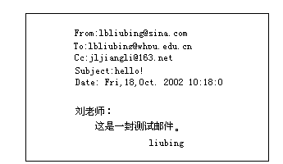
3. E-mail邮件格式

Slide 79
6.3.2 Sendmail的安装与启动
1. 安装Sendmail
在Red Hat Linux 9的安装光盘中提供了Sendmail的RPM包，其内容包括：
Ø sendmail：sendmail服务器
Ø sendmail-cf：与sendmail服务器配置相关的文件和程序
Ø sendmail-doc：sendmail服务器的文档

Slide 80
6.3.2 Sendmail的安装与启动
1. 安装Sendmail
当不能确定在Red Hat Linux 9中是否安装了sendmail服务器时，可使用下面的命令来进行测试：
# rpm –qa | grep sendmail

Slide 81
6.3.2 Sendmail的安装与启动
1. 安装Sendmail
如果在安装Red Hat Linux 9时没有安装sendmail服务器，可把Red Hat Linux 9的安装光盘的第一张放入光驱，并执行如下的命令：
# rpm –ivh sendmail-8.12.8-4.i386.rpm
该命令是安装了sendmail服务器，另外，还需要安装sendmail-cf和sendmail-doc，把Red Hat Linux 9的安装光盘的第三张放入光驱，并执行如下的命令：
# rpm –ivh sendmail-cf-8.12.8-4.i386.rpm
# rpm –ivh sendmail-doc-8.12.8-4.i386.rpm

Slide 82
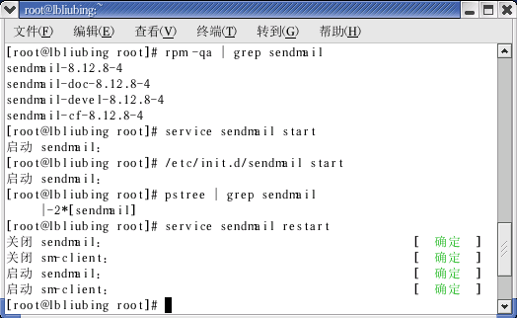
2. 启动Sendmail

Slide 83
3. 配置DNS的MX记录
$TTL 86400
@ IN SOA lbliubing.com. root.localhost (
2 ; serial
28800 ; refresh
7200 ; retry
604800 ; expire
86400 ; ttl
)
IN NS lbliubing.com.
@ IN MX 1 computer
computer IN A 211.85.203.22

Slide 84
6.3.3 Sendmail的配置
1. Sendmail配置
Sendmail配置的步骤如下：
（1）单击面板上的“主菜单→系统设置→服务器设置→服务配置”。
（2）在打开的对话框中，选中“ipop3”和“sendmail”并启动。
（3）修改Sendmail的配置文件“/etc/mail/sendmail.cf”。将该文件中的行
Cwlocalhost
修改为
Cwcomputer.lbliubing.com lbliubing.com
然后存盘。

Slide 85
6.3.3 Sendmail的配置
1. Sendmail配置
（4）修改Sendmail的配置文件“/etc/mail/sendmail.mc”。将该文件中有以下字符串开头的四行用注释符号“#”注释掉。
“DAE_option”
（5）使用下面的命令重新生成配置文件。
# make –C /etc/mail
（6）修改/etc/mail/access文件，在该文件中加入下面一行：
compuer.lbliubing.com Replay

Slide 86
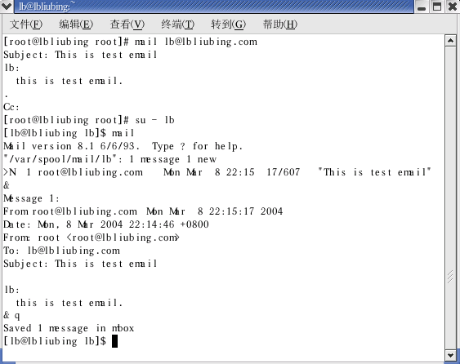
6.3.3 Sendmail的配置
2. Sendmail邮件服务器的验证

Slide 87
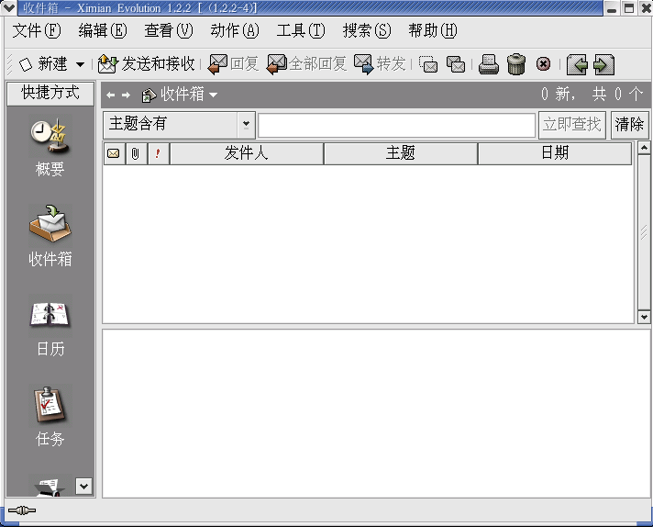
6.3.4 在Linux操作系统中邮件客户端的设置方法
在Red Hat Linux 9系统中邮件客户端可以采用以下三种方式：
Ø Evolution程序；
Ø Mozilla Mail程序；
基于文本的电子邮件客户

Slide 88
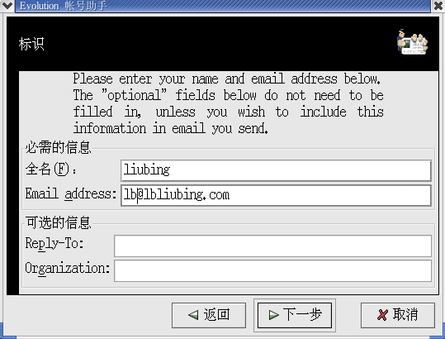

Slide 89
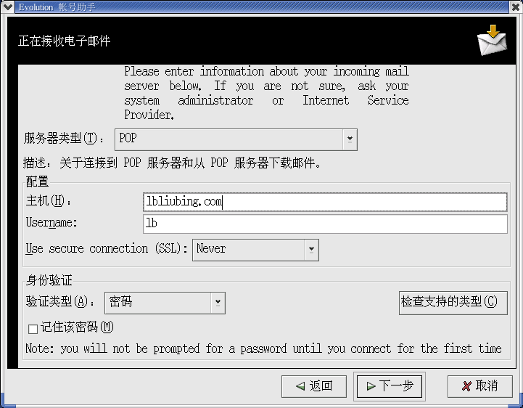

Slide 90
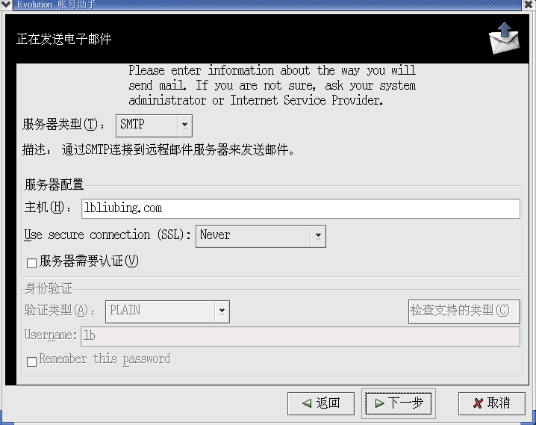

Slide 91
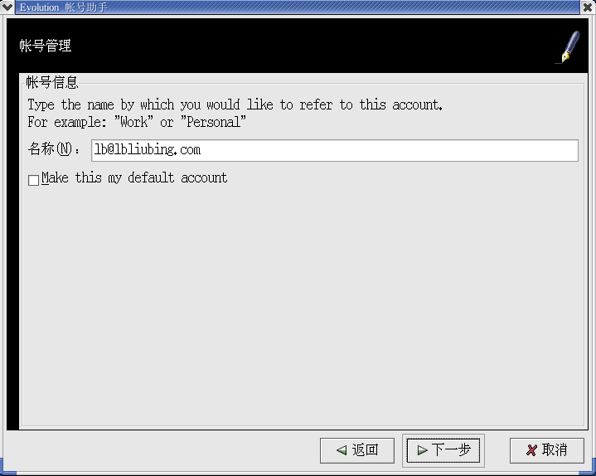

Slide 92
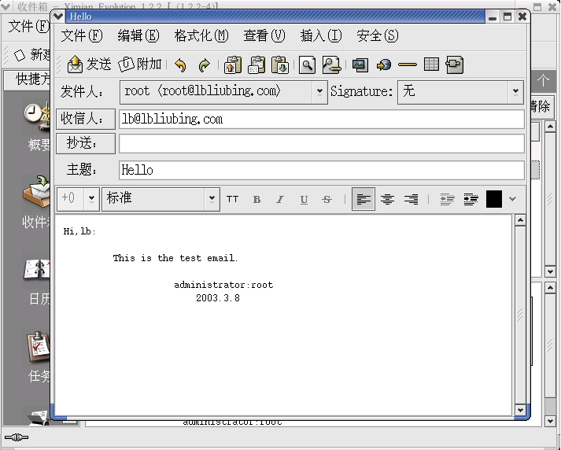

Slide 93
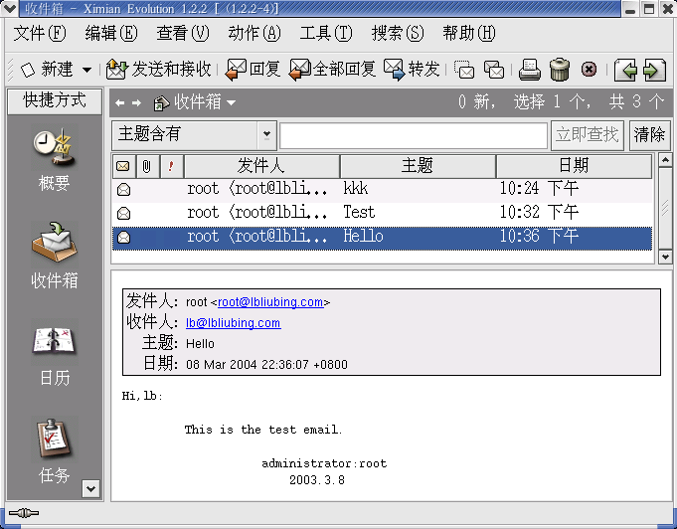

Slide 94
本章小结
本章主要讲解Internet应用服务器的配置方法，这些服务器包括DNS服务器、FTP服务器、E-mail服务器。在域名系统一节中首先介绍了什么是DNS、DNS的域名结构、DNS解析的工作过程，然后介绍了在Linux下如何进行DNS服务器的配置，最后讲解了在Windows和Linux操作系统下DNS客户端的配置方法以及如何来测试DNS配置是否正确；在文件传输协议服务器一节中，介绍了FTP协议的工作原理、Linux中FTP服务器的配置方法、FTP客户端常用命令的使用方法、在不同系统中FTP客户端常用软件的与FTP服务器的连接方法；在邮件服务器一节中，介绍了邮件的工作原理、邮件的格式、Linux中邮件服务器的安装与配置方法、在不同操作系统中如何使用邮件的客户端软件进行邮件的收发。通过对本章的学习，读者应该熟练掌握这几种服务器的安装、启动、设置方法。

